Slide 1


PESQUISA E INOVAÇÃO
SÃO PAULO - SP

Slide 2

INTEGRANTES

Slide 3





INTEGRANTES

Slide 4


CONTEXTO

Slide 5
CONTEXTO
SEGMENTO:
  Setor varejista de carne bovina congelada
CLIENTE:
  Empresas produtoras de cortes bovinos que disponibilizam seus produtos em estabelecimentos varejistas terceiros
OBJETIVO:
  Desenvolver um sistema de controle de temperatura em tempo real através da aplicação de sensores nos freezers utilizados para armazenar e disponibilizar cortes de carne bovina congelada, de modo a prolongar sua validade e garantir a qualidade dos produtos

Slide 6
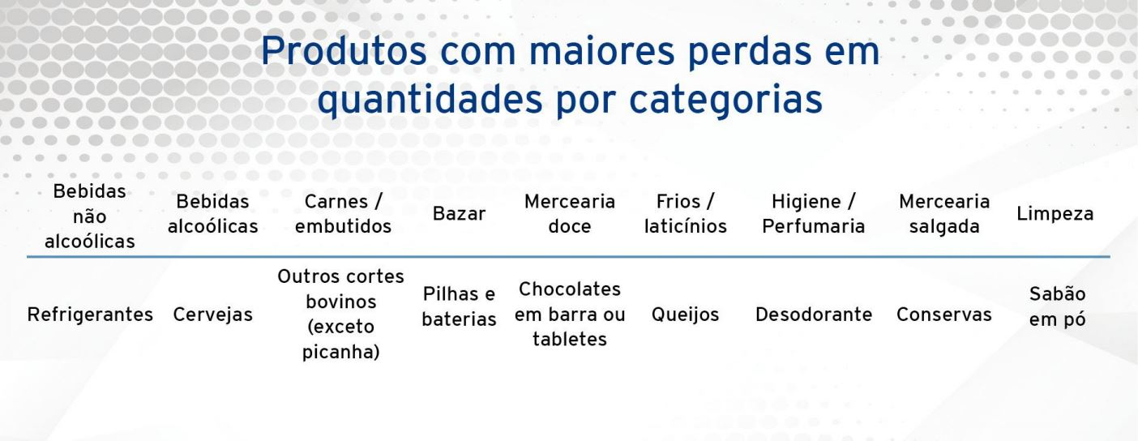
CONTEXTO
JUSTIFICATIVA:
  Os cortes bovinos estão entre os produtos com maior perda no setor varejista. Conforme pesquisa realizada pela ABRAS (Associação Brasileira de Supermercados) em 2020, temos:

Slide 7
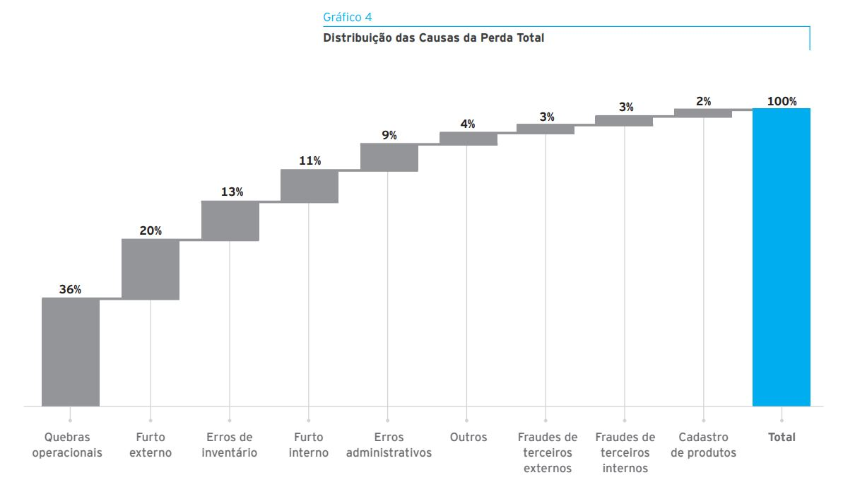
CONTEXTO
Abaixo temos um gráfico especificando as principais causas das perdas de produtos no setor varejista:
Pesquisa ABRAPPE de Perdas no Varejo Brasileiro: Resultados 2019

Slide 8
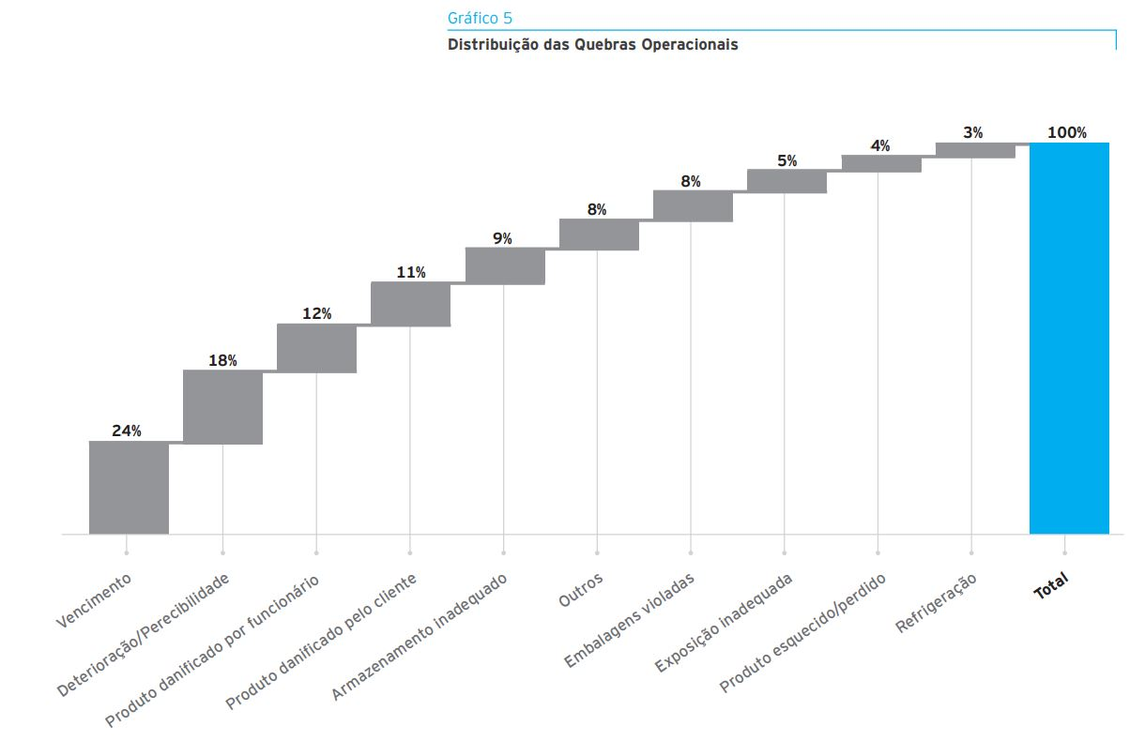
CONTEXTO
Por fim, temos abaixo o gráfico mostrando as quebras operacionais:
Pesquisa ABRAPPE de Perdas no Varejo Brasileiro: Resultados 2019

Slide 9

SOLUÇÃO

Slide 10
SOLUÇÃO
Iremos programar um sensor com Arduino que será colocado nos Freezers das empresas com o objetivo de medir a temperatura em tempo real.
Ao medir a temperatura, o sensor irá notificar ao cliente se o freezer está ou não dentro da temperatura adequada, assim diminuindo o prejuízo e garantindo uma boa qualidade da carne.
REQUISITOS:
Estabelecimento (prédio, luz, água);
Computadores;
Servidores para armazenamento e recuperação de dados;
Cabeamento adequado;
Telefone;
Internet Wi-Fi;
Celulares com internet 3/4G, para uso durante a visita ao cliente;
Uma equipe estruturada e especializada no controle de banco de dados e interfaceamento, garantindo as informações demandadas pelo cliente;

Slide 11

DESENHO DE SOLUÇÃO

Slide 12








DESENHO DE SOLUÇÃO

Slide 13
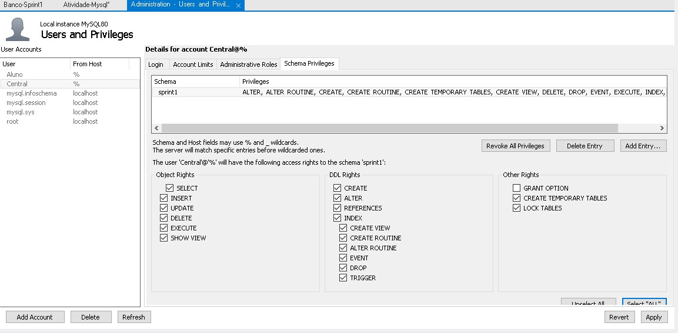
MySQL WORKBENCH – TELA DE PERMISSÃO DE USUÁRIO

Slide 14
ROTEIRO
Site Institucional ( https://xd.adobe.com/view/87b91974-01bd-4ed8-882a-53417d46ab2b-d2ea/ )
Banco de Dados
API Node
GitHub
Simulador Financeiro

Slide 15
FIM DA APRESENTAÇÃO
AGRADECEMOS A ATENÇÃO!

